Slide 1
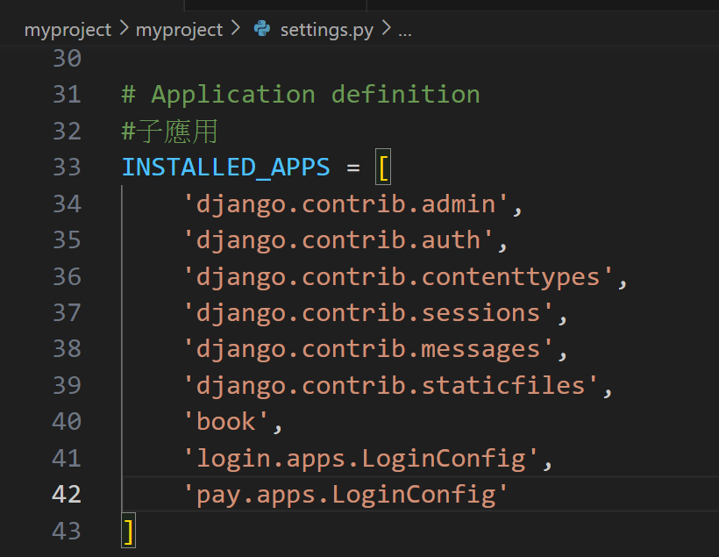

Slide 2
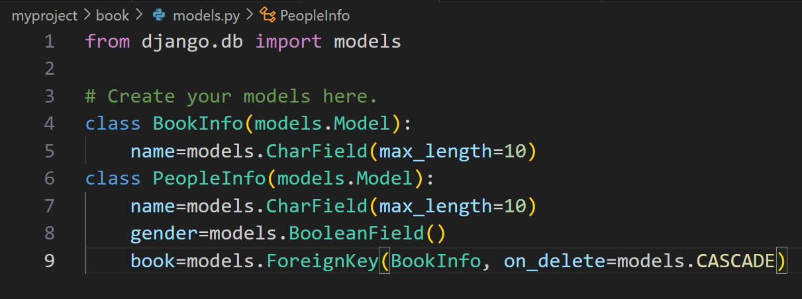

Slide 3
C:\Users\frog1\Desktop\Django\myproject>python manage.py migrate
Operations to perform:
Apply all migrations: admin, auth, book, contenttypes, sessions
Running migrations:
Applying contenttypes.0001_initial... OK
Applying auth.0001_initial... OK
Applying admin.0001_initial... OK
Applying admin.0002_logentry_remove_auto_add... OK
Applying admin.0003_logentry_add_action_flag_choices... OK
Applying contenttypes.0002_remove_content_type_name... OK
Applying auth.0002_alter_permission_name_max_length... OK
Applying auth.0003_alter_user_email_max_length... OK
Applying auth.0004_alter_user_username_opts... OK
Applying auth.0005_alter_user_last_login_null... OK
Applying auth.0006_require_contenttypes_0002... OK
Applying auth.0007_alter_validators_add_error_messages... OK
Applying auth.0008_alter_user_username_max_length... OK
Applying auth.0009_alter_user_last_name_max_length... OK
Applying auth.0010_alter_group_name_max_length... OK
Applying auth.0011_update_proxy_permissions... OK
Applying auth.0012_alter_user_first_name_max_length... OK
Applying book.0001_initial... OK
Applying sessions.0001_initial... OK
C:\Users\frog1\Desktop\Django\myproject>python manage.py makemigrations
Migrations for 'book':
book\migrations\0001_initial.py
- Create model BookInfo
- Create model PeopleInfo
C:\Users\frog1\Desktop\Django\myproject>

Slide 4
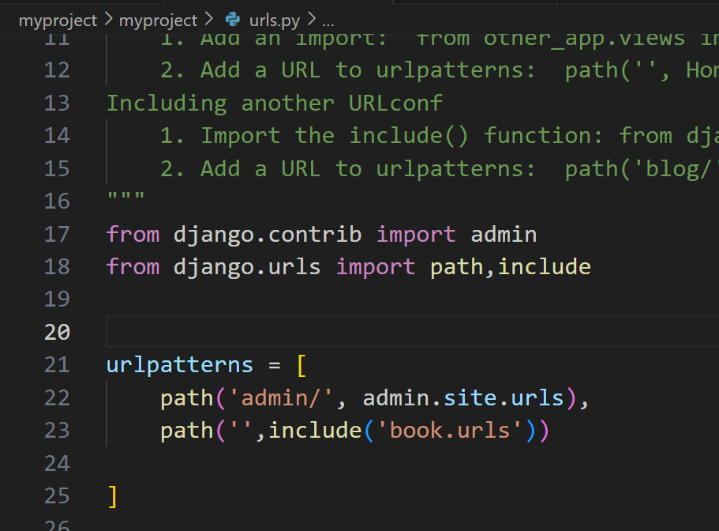

Slide 5
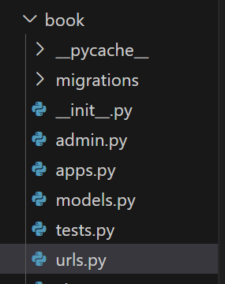
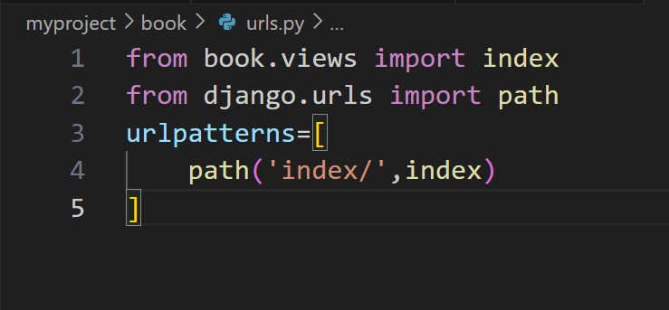

Slide 6
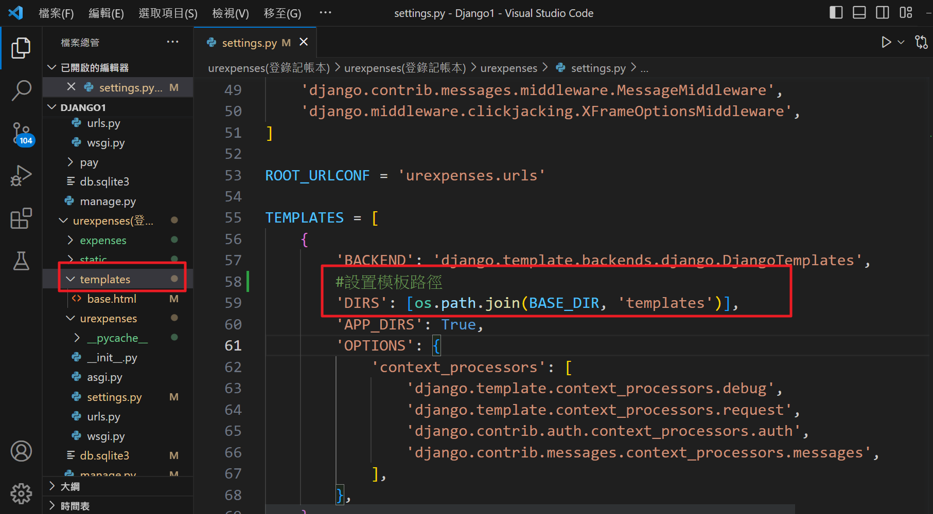

Slide 7
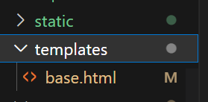
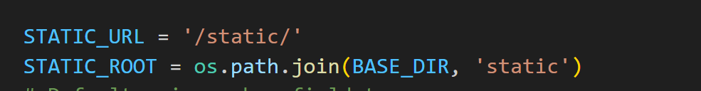
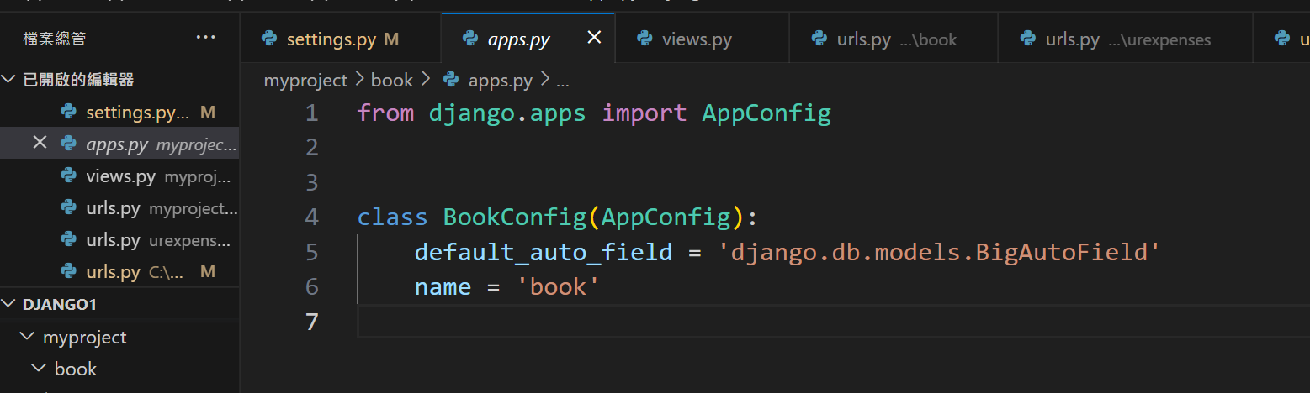
Static_url是用來匹配靜態資源與資料夾名稱無關
template通常只有模板
Static是靜態文件包含html js css
配置靜態文件位置

Slide 8
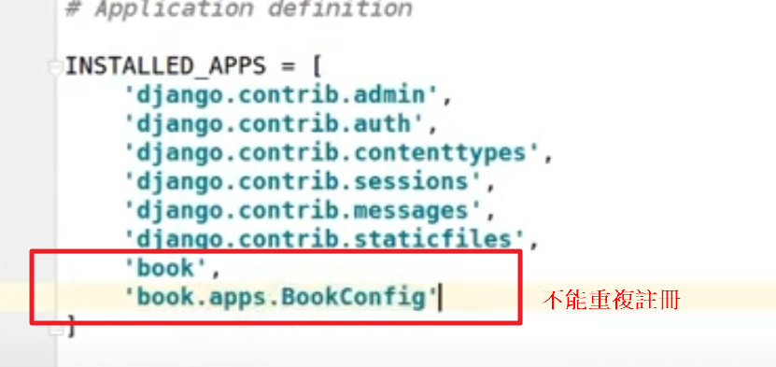

Slide 9
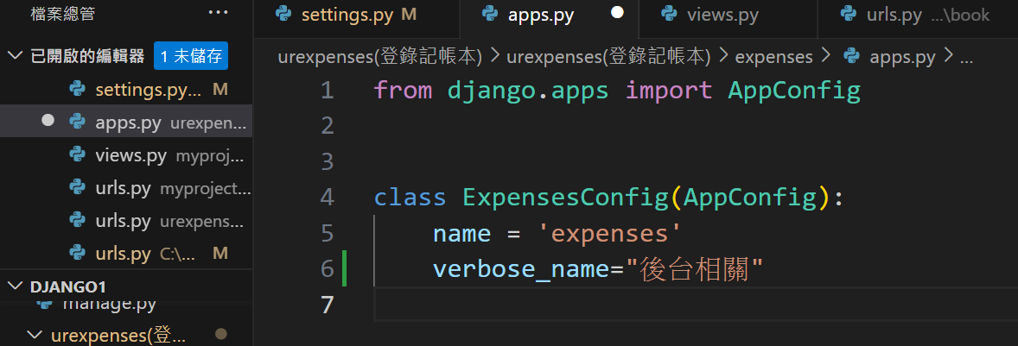
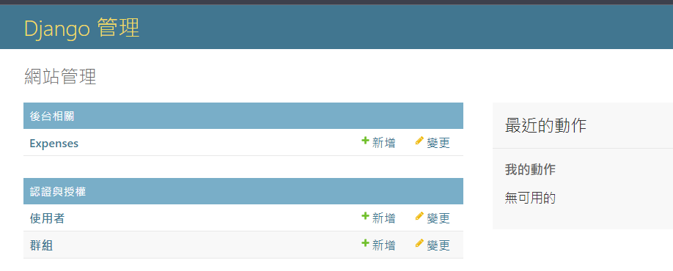

Slide 10
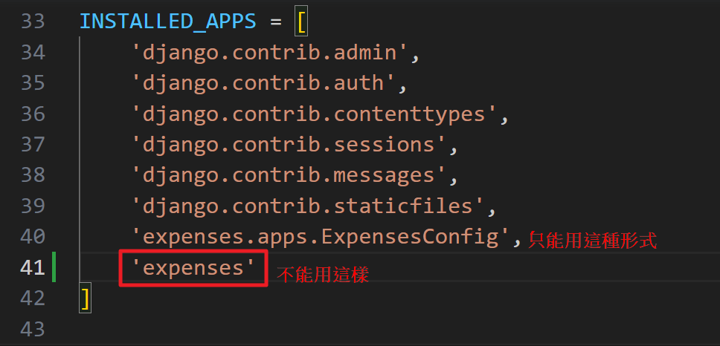

Slide 11
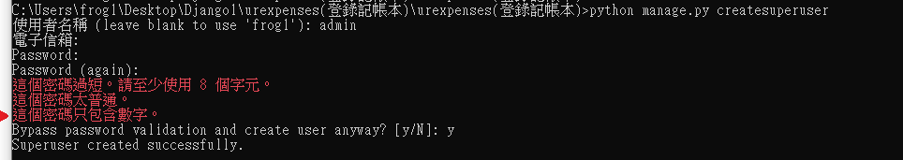
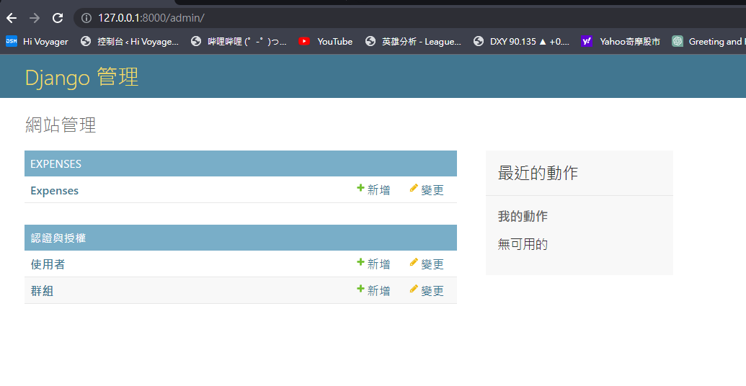

Slide 12
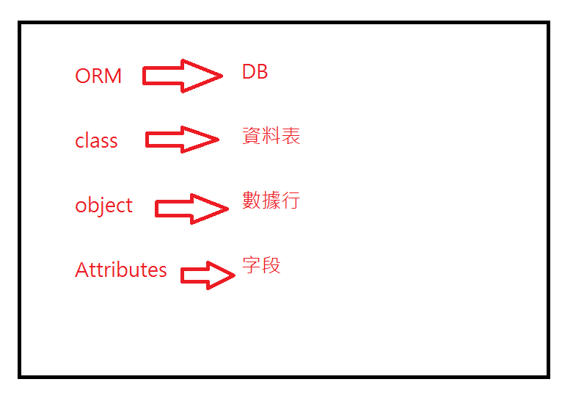

Slide 13
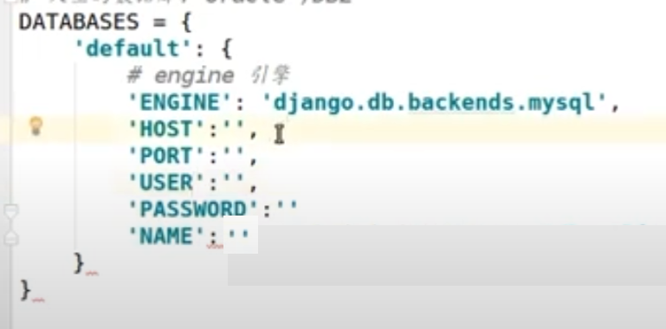
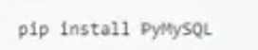
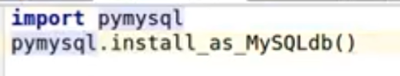
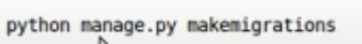
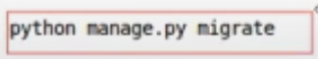
如果沒有設定init會出現錯誤

Slide 14
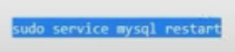
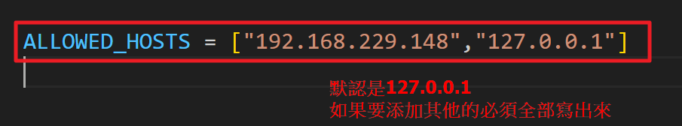
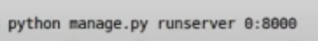
開啟mysql日志

Slide 15
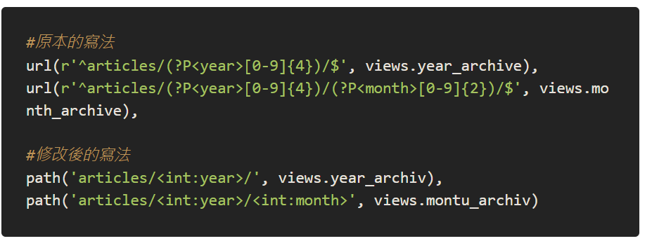
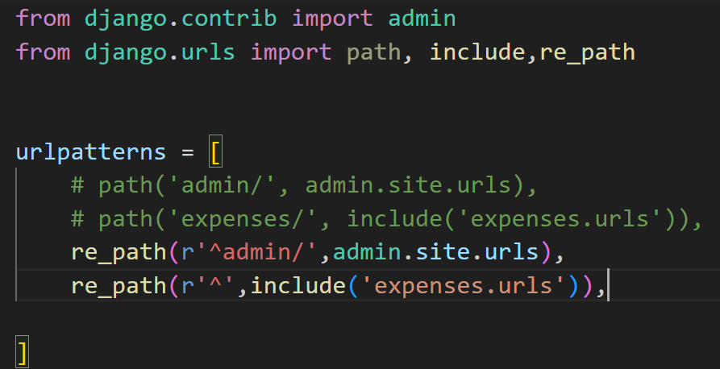
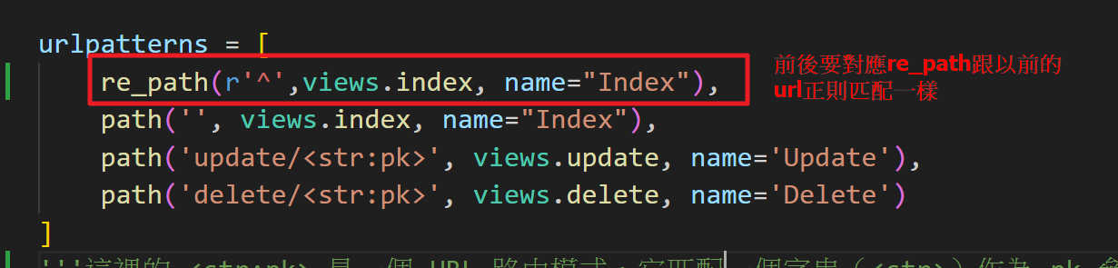

Slide 16
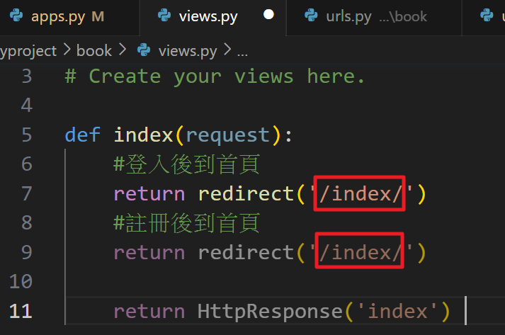
如果改路由view裡全部都要改很不方便

Slide 17
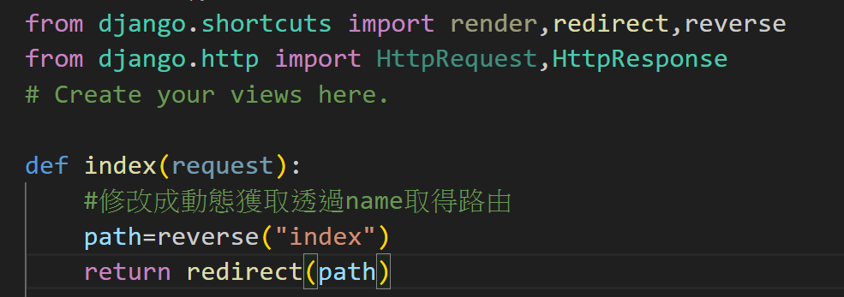
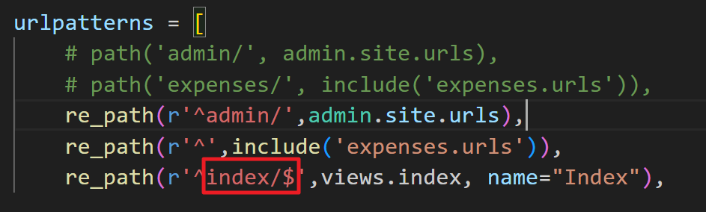
配置動態路由後只需要改路徑就可以了

Slide 18
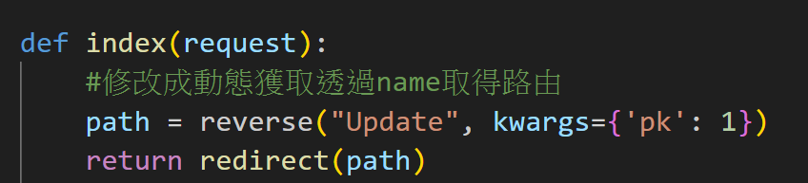
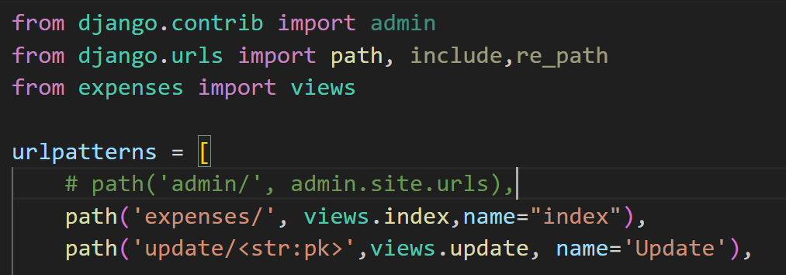

Slide 19
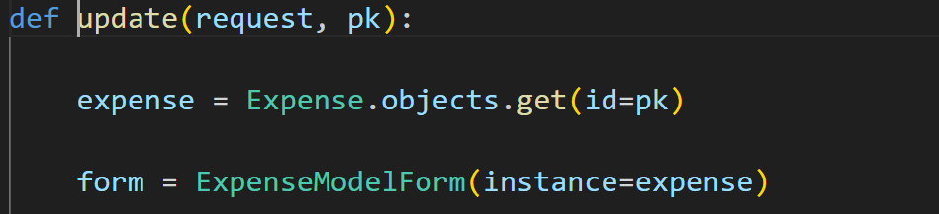
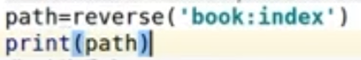
Include可以加入namespace參數通常用子文件進行命名，因為多個子目錄name可能會衝突所以設定namespace

Slide 20
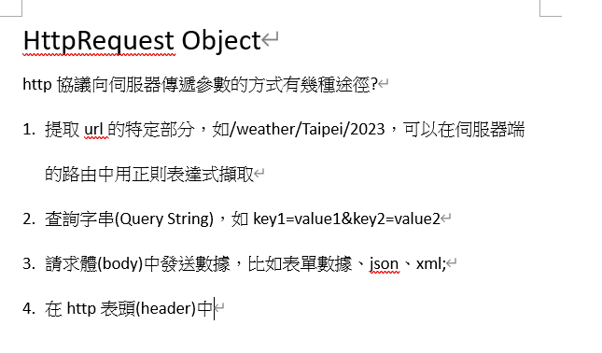

Slide 21
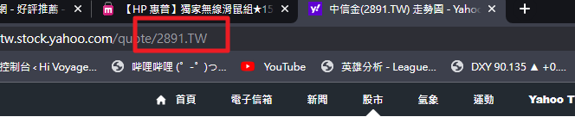
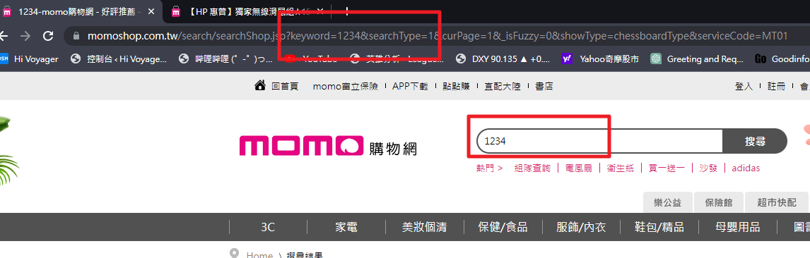

Slide 22
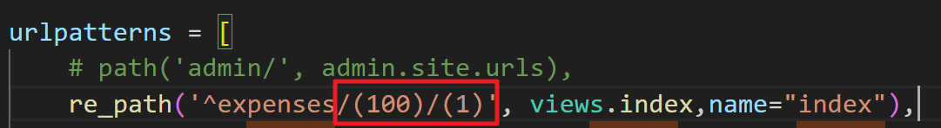
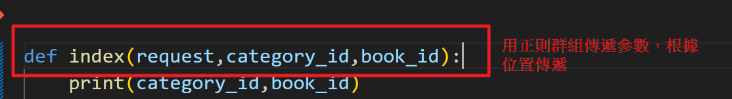
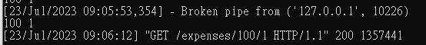

Slide 23
在正則表達式中，d+是一個模式，表示匹配一個或多個連續的數字（0到9）。這是正則表達式中的一個特殊序列，用於尋找數字的模式。
這裡的d代表數字字符，而+則是一個量詞，表示前面的模式（即d）必須出現一次或多次。
舉例來說：
123: 這個字符串會與d+模式匹配，因為它包含一個或多個連續的數字。
0: 這個字符串也會與d+模式匹配，因為它只包含一個數字。
abc: 這個字符串不會與d+模式匹配，因為它不包含數字字符。
在正則表達式中，d+這樣的模式可以用來擷取或驗證數字。如果您想匹配一個或多個數字，可以使用d+這個模式來進行匹配。

Slide 24
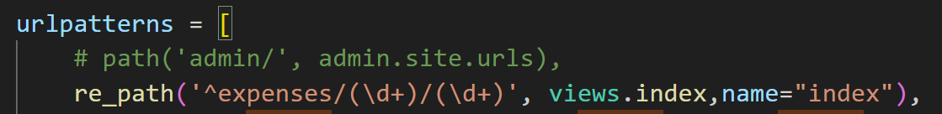
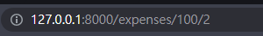
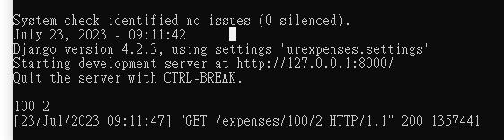

Slide 25
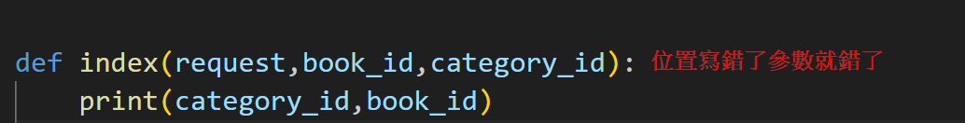
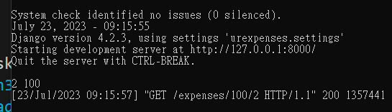

Slide 26
在正則表達式中，您可以使用括號來分組，並使用?P<name>語法為每個分組取別名。這種方式可以讓您在匹配的文本中，輕鬆地通過別名取得各個分組的內容。
(?P<name>)：這是用來設定別名的語法。name是自己指定的名稱，用來標識該分組。
(?P<name>)：這是用來設定別名的語法。name是自己指定的名稱，用來標識該分組。
pattern：這是您想要匹配的正則表達式模式。
import re
text = "我的電子郵件地址是 john@example.com，請給我發郵件。"
# 使用正則分組取別名
pattern = r"(?P<username>\w+)@(?P<domain>\w+\.\w+)"
match = re.search(pattern, text)
if match:
username = match.group("username")
domain = match.group("domain")
print("用戶名：", username)
print("域名：", domain)

Slide 27
使用了正則表達式模式r"(?P<username>\w+)@(?P<domain>\w+\.\w+)"。這個模式將從文本中提取用戶名和域名部分，並使用(?P<username>)和(?P<domain>)來設置別名。當匹配成功後，我們可以通過match.group("username")和match.group("domain")分別取得用戶名和域名的內容。
以上程式碼執行的輸出結果將顯示：
用戶名： john
域名： example.com

Slide 28
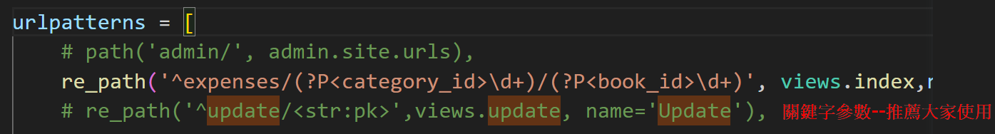
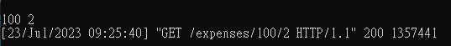

Slide 29
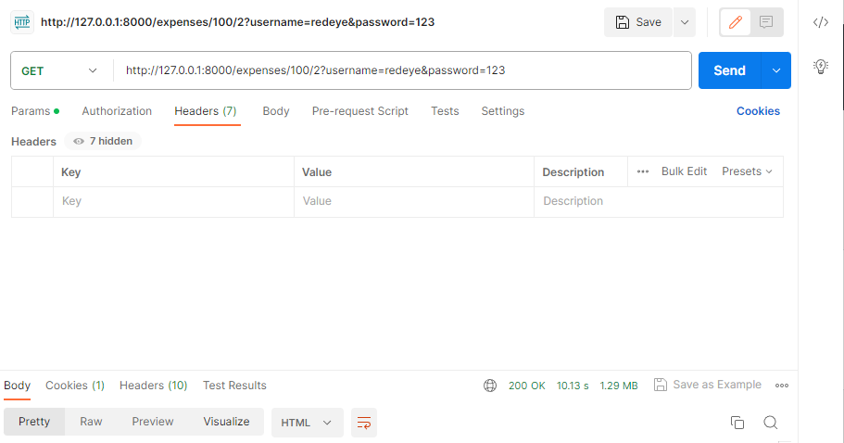

Slide 30
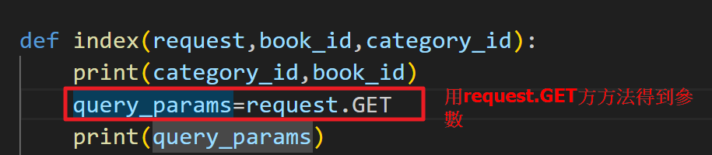
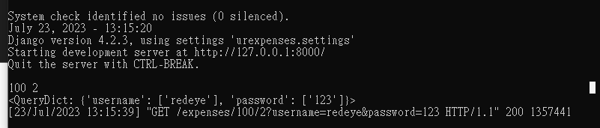

Slide 31



Slide 32



Slide 33


Slide 34



Slide 35


Slide 36



Slide 37



Slide 38


Slide 39


Slide 40



Slide 41



Slide 42



Slide 43



Slide 44


Slide 45



Slide 46



Slide 47



Slide 48



cookie是基於域名的且保存在客戶端換客戶端就不會有cookie

Slide 49

1.Session是保存在伺服器上的數據
2.Session需要依賴於cookie
3.如果瀏覽器禁用cookie,則session不能實現

Slide 50


Slide 51


Slide 52


Slide 53


Slide 54


Slide 55
第一次請求:
1.第一次請求可以攜帶一些訊息(帳號/密碼)cookie中沒有任何訊息
2.當伺服器收到請求後會進行帳號密碼驗證，驗證沒有任何問題就會設置session訊息
3.在設置session訊息(保存在伺服器端)的同時，伺服器會在響應頭中設置一個sessionid的cookie訊息
4.客戶端(瀏覽器)在接收到響應後會將cookie訊息保存起來(保存sessionid訊息)
第二次以及之後的請求:
第二次以及之後的請求都會攜帶sessionid訊息
伺服器接收到請求後會獲取到sessionid訊息，然後進行驗證，驗證成功則可獲取session訊息

Slide 56




Slide 57


Slide 58



Slide 59


Slide 60

http://127.0.0.1:8000/set_session/?username=redeye&password=123
session會保存到伺服器上，且進行加密

Slide 61


Slide 62



Slide 63


Slide 64


Slide 65

http://127.0.0.1:8000/get_session/

Slide 66


Slide 67



問題1.我換了瀏覽器還能獲取到session訊息嗎?不可以(可以)
問題2.不換瀏覽器刪除sessionid則獲取不到session數據
問題3.再去執行set_session的時候會重新生成session id
http://127.0.0.1:8000/get_session/

Slide 68



Slide 69

物件導向
類視圖是採用物件導向
1.定義類試圖
(1)繼承自view(from django.views import View)
(2)不同請求方式有不同的業務運算，類視圖的方法就是直接採用http的請求名字作為函數名，例如:get,post,put...
(3)類視圖方法的第二個參數必須是請求實例物件且必須有返回值，返回值必須是HttpResponse及其子類
def方法開發叫做物件過程向是C語言python支持物件導向及物件過程

Slide 70



Slide 71


Slide 72
Class Persion(object):
#cls→Persion類
@classmethod
def say(cls):
pass
#self→實例物件
def eat(self)
pass
@staticmethod
def run()
pass
Persion.say()
p=Persion()
p.eat()
# 呼叫類別方法 p = Person()
# 創建一個Person的實例物件
# 呼叫實例方法此時的self是p的實例物件
此時的self是p的實例物件
self 是一個在實例方法中使用的特殊參數，代表實例物件本身，讓方法能夠操作該實例物件的屬性和方法。而 cls 則是在類別方法中使用的特殊參數，代表類別本身，讓方法能夠操作類別層面的資料。
staticmethod 是 Python 中的一個裝飾器（decorator），用於定義靜態方法。靜態方法不需要類別或實例的引用，因此它們與類別和實例無關，並且不需要使用 self 或 cls 作為第一個參數。靜態方法在類別內部定義，但與類別的屬性和實例無關，它們更像是放在類別名稱空間中的普通函數。
使用了裝飾器（decorator）@classmethod，表示這是一個類別方法，而不是實例方法。類別方法的第一個參數是cls，代表這個類別本身，通常用來操作類別層面的資料。
定義了一個普通的實例方法 eat，它的第一個參數是self，代表這個方法所屬的實例物件。實例方法是用來操作實例層面的資料，可以存取物件內部的屬性，以及在方法內進行相關操作。

Slide 73



Slide 74



Slide 75



Slide 76



Slide 77


個人頁面必須登入才能顯示

Slide 78


http://127.0.0.1:8000/center/
沒有權限系統會自動跳轉到登入頁面
http://127.0.0.1:8000/accounts/login/?next=/center/

Slide 79




Slide 80



MRO（Method Resolution Order）是在多重繼承中用於確定方法解析順序的機制。當一個類別繼承自多個父類別時，Python 使用 MRO 確定方法的查找順序，以確保方法的調用順序是合理且無衝突的。
在 Python 中，你可以通過查詢類別的 __mro__ 屬性來查看 MRO 的順序。MRO 的順序是根據 C3 線性化算法計算得出的。
以下是 C3 線性化算法的基本原則：
從左至右繼承父類別的順序，保持原有的繼承順序。
確保子類別優先於父類別的方法，即使在多個父類別中有相同的方法名稱，也要確保子類別的方法優先。
不重複查找相同的父類別，確保每個父類別只查找一次。
t()) # 輸出：Hello from B
實線表示繼承關係
虛線表示mro順序
A類繼承至B和C
當調用super的時候

Slide 81
以下是一個簡單的例子來演示 MRO 的順序：
class A:
def greet(self):
return "Hello from A"
class B(A):
def greet(self):
return "Hello from B"
class C(A):
def greet(self):
return "Hello from C"
class D(B, C):
pass
d = D()
print(d.greet()) # 輸出：Hello from B
在這個例子中，我們定義了四個類別 A、B、C 和 D，其中 D 繼承自 B 和 C。根據 MRO 的計算順序，查找 greet 方法時，首先從左至右查找，優先從 B 中找到這個方法，因此最終輸出 "Hello from B"。
MRO 的順序可以用於確定方法的查找順序，以及處理多重繼承時可能出現的方法衝突問題。在使用多重繼承時，了解 MRO 的計算方式是很重要的，以確保方法的查找順序符合預期。

Slide 82


Slide 83

MIDDLEWARE
Django中的中間件是一個輕量級底層的插件系統，可以介入Django的請求和響應處理過程，修改Django的輸入或輸出。中間件文件定義在哪裡都可以
1.中間件在每次請求響應都會調用
https://docs.djangoproject.com/en/4.2/topics/http/middleware/

Slide 84



Slide 85


Slide 86



Slide 87


Slide 88


Slide 89



Slide 90


Slide 91



Slide 92


http://127.0.0.1:8000/home/?username=abcd

Slide 93


https://docs.djangoproject.com/en/4.2/topics/templates/

Slide 94



Slide 95



Slide 96



Slide 97




頁面不會輸出註釋

Slide 98



Slide 99
過濾器
過濾器本質上是一個函數
語法如下:
1.使用|來應用過濾器
2.如果過濾器需要參數，則使用:傳遞參數
3.變量|過濾器:參數
舉例:
safe:禁用轉譯，告訴模板這個變量是安全的可以執行。
length:長度，返回字串包含字符的個數，或列表、元祖、字典的個數。
default:默認值，如果變量不存在則返回默認值。
date，日期用於對日期類型進行字串格式化常用的如下:
Y表示年，格式為4位，y表示兩位年
m表示月，格式為01,02,12等
d表示日，格式為01,02等
j表示日，格式為1,2等
H表示時，24小時制，h為12小時制
i表示分，為0-59
s表示秒，為0-59
表示方式:
value|date:”Y年m月j日 H時i分s秒”

Slide 100



Slide 101



Slide 102



Slide 103


Slide 104



Slide 105


Slide 106




Slide 107

繼承模板一定要寫在最上面

Slide 108


Slide 109


Slide 110


Slide 111


Slide 112
https://myapollo.com.tw/blog/django-jinja2/
https://docs.djangoproject.com/en/4.2/topics/templates/
pip install Jinja2
設定 settings.py #
Django 整合 Jinja2 的主要步驟就是修改 settings.py 中的 TEMPLATES 設定即可，例如：
# settings.py TEMPLATES = [ { 'BACKEND': 'django.template.backends.jinja2.Jinja2', 'DIRS': [ os.path.join(BASE_DIR, 'your_path', 'templates'), ], 'APP_DIRS': True, 'OPTIONS': { 'autoescape': True, } }, ]
上方的設定代表 os.path.join(BASE_DIR, 'your_path', 'templates') 中可以存放 jinja2 的樣版之外，各個 app 底下的 templates 資料夾也可以存放 jinja2 的樣版(如果要固定只有一個地方可以存放樣版的話可以把 APP_DIRS 改為 False ) 。
然後最重要的是 jinja2 目前 autoescape 設定是關閉的，為了避免 XSS 攻擊，建議在 OPTIONS 中加入 'autoescape': True ，將 autoescape 功能打開增加安全性。

Slide 113


Slide 114

django.template.backends.jinja2.Jinja2

Slide 115


Slide 116

https://docs.djangoproject.com/en/4.2/topics/templates/#django.template.backends.jinja2.Jinja2

Slide 117
使用jinjia2时报错 (admin.E403) A ‘django.template.backends.django.DjangoTemplates’ instance must be configured in TEMPLATES in order to use the admin application.

Slide 118


https://www.cnblogs.com/xiaohaodeboke/p/12559239.html
一定要把jinja2 引擎放在前面
https://jinja.palletsprojects.com/en/3.1.x/

Slide 119


Slide 120


Slide 121


Slide 122

必須要改成自己創建的環境

Slide 123

注意：
Django默認生成的項目，有一個後臺網站APP，也就是 django.contrib.admin。這個APP裡面用到了DTL範本引擎，所以當更換引擎為Jinja2的時候，如果把原先的DTL引擎注釋掉了，會報如下錯誤：
https://www.cnblogs.com/syushin/p/14293691.html

Slide 124


Slide 125


Slide 126


Slide 127



Slide 128



Slide 129



Slide 130



Slide 131


Slide 132


Slide 133


Slide 134



Slide 135
CSRF ( Cross Site Request Forgery )，翻成中文叫做跨站請求偽造

Slide 136



Slide 137


Slide 138



Slide 139


Slide 140


Slide 141


Slide 142

https://github.com/axios/axios

Slide 143

https://cdn.jsdelivr.net/npm/axios@1.1.2/dist/

Slide 144


Slide 145



Slide 146


Slide 147



Slide 148





Slide 149



Slide 150



Slide 151



Slide 152


Slide 153


Slide 154


Slide 155


Slide 156


Slide 157


Slide 158



Slide 159

127.0.0.1:8000/usernames/python/count/

Slide 160



Slide 161


Slide 162


Slide 163


Slide 164


Slide 165


Slide 166


Slide 167


Slide 168
// 檢查手機號 check_mobile: function () { var re = /^09\d{8}$/; if (re.test(this.mobile)) { this.error_mobile = false; } else { this.error_mobile_message = '您輸入的手機號格式不正確'; this.error_mobile = true; } //檢查重複 if (!this.error_mobile) { // 檢查 mobile let url = '/userphones/' + this.mobile + '/count/'; axios.get(url).then(response => { if (response.data.count == 0) { this.error_mobile = false; } else { this.error_mobile = true; this.error_mobile_message = '手機號碼已註冊'; } }).catch(error => { // 處理錯誤，如果需要的話 }); }
// 檢查用戶名 check_username: function () { var re = /^[a-zA-Z0-9_-]{5,20}$/; if (re.test(this.username)) { this.error_name = false; } else { this.error_name_message = '請輸入5-20個字元的用戶名'; this.error_name = true; } if (!this.error_name) { // 檢查 username let url = '/usernames/' + this.username + '/count/'; axios.get(url).then(response => { if (response.data.count == 0) { this.error_name = false; } else { this.error_name = true; this.error_name_message = '用戶名已註冊'; } }).catch(error => { // 處理錯誤，如果需要的話 }); }

Slide 169

登入頁面

Slide 170


Slide 171


Slide 172


Slide 173


Slide 174


Slide 175


Slide 176

檔案上傳

Slide 177
<!DOCTYPE html> <html> <head> <title>Upload Successful</title> </head> <body> <h2>Upload Successful</h2> <p>Your file was uploaded successfully.</p> {% if document.uploadedFile %} <img src="{{ document.uploadedFile.url }}" alt="Uploaded File" width="1000"> {% else %} <p>No file uploaded</p> {% endif %} </body> </html>

Slide 178


Slide 179
from django.http import HttpResponseRedirect from django.shortcuts import render # Imaginary function to handle an uploaded file. from .handle_file import handle_uploaded_file from .forms import UploadFileForm from . import models def upload_file(request): if request.method == "POST": # Fetching the form data file = request.FILES["file"] # form = UploadFileForm(request.POST, request.FILES) # if form.is_valid(): # handle_uploaded_file(request.FILES["file"]) if file: # Saving the information in the database document = models.UploadedFile( uploadedFile=file, ) document.save() context = { 'document': document, } # return HttpResponseRedirect("/success/url/") return render(request, 'upload_success.html', context) else: # 表单验证失败，获取失败原因 # errors = form.errors # print(errors) return render(request, 'upload_fail.html') else: form = UploadFileForm() return render(request, "upload.html", {"form": form})

Slide 180


Slide 181

# 定義媒體檔案的 URL MEDIA_URL = '/media/' # 媒體資料夾的路徑 MEDIA_ROOT MEDIA_ROOT = os.path.join(BASE_DIR, 'media')

Slide 182

urlpatterns = [ re_path(r'^admin/', admin.site.urls), re_path('^', include(('apps.file_upload.urls', 'upload'), namespace='upload')), re_path('^', include(('apps.users.urls', 'users'), namespace='users')), re_path('^', include(('apps.contents.urls', 'contents'), namespace='contents')), ]

Slide 183

from django.urls import path, re_path from .views import upload_file urlpatterns = [ re_path(r'^upload/$', upload_file, name='upload_file'), ] from django.conf import settings # 添加用於處理媒體文件的URL路由 if settings.DEBUG: from django.conf import settings from django.conf.urls.static import static urlpatterns += static(settings.MEDIA_URL, document_root=settings.MEDIA_ROOT)

Slide 184

帳號與手機登入

Slide 185

class ModelBackend(BaseBackend): """ Authenticates against settings.AUTH_USER_MODEL. """ def authenticate(self, request, username=None, password=None, **kwargs): if username is None: username = kwargs.get(UserModel.USERNAME_FIELD) if username is None or password is None: return try: user = UserModel._default_manager.get_by_natural_key(username) except UserModel.DoesNotExist: # Run the default password hasher once to reduce the timing # difference between an existing and a nonexistent user (#20760). UserModel().set_password(password) else: if user.check_password(password) and self.user_can_authenticate(user): return user

Slide 186

import re from django.contrib.auth.backends import ModelBackend from .models import User class UsernameModelBackend(ModelBackend): def authenticate(self, request, username=None, password=None, **kwargs): try: if re.match(r'^09\d{8}$', username): user = User.objects.get(mobile=username) else: user = User.objects.get(username=username) except: return None if user.check_password(password): return user
Customizing authentication in Django | Django documentation | Django (djangoproject.com)
# 自訂認證後端 AUTHENTICATION_BACKENDS = [ #"django.contrib.auth.backends.ModelBackend" "apps.users.utils.UsernameModelBackend", ]

